Slide 1
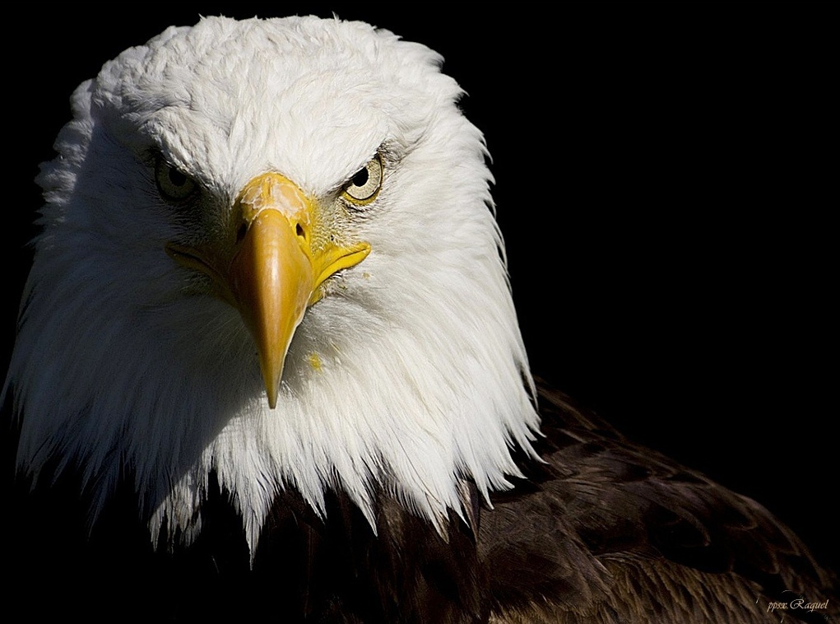




Esta es una creación e Raquel

Slide 2
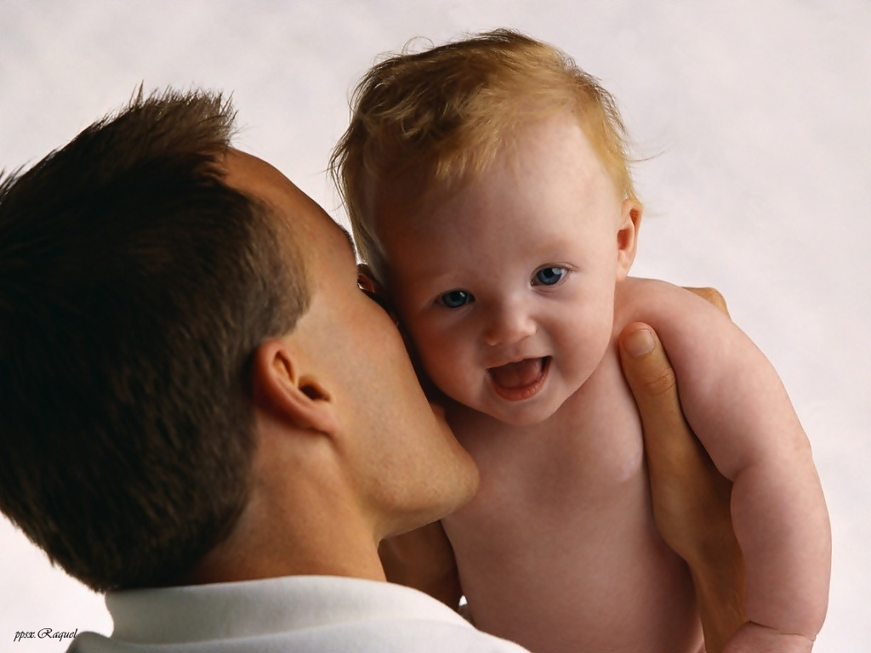
Alberto era un hombre joven cuyo hijo había nacido recientemente y era la primera vez que sentía la experiencia de ser papá.

Slide 3
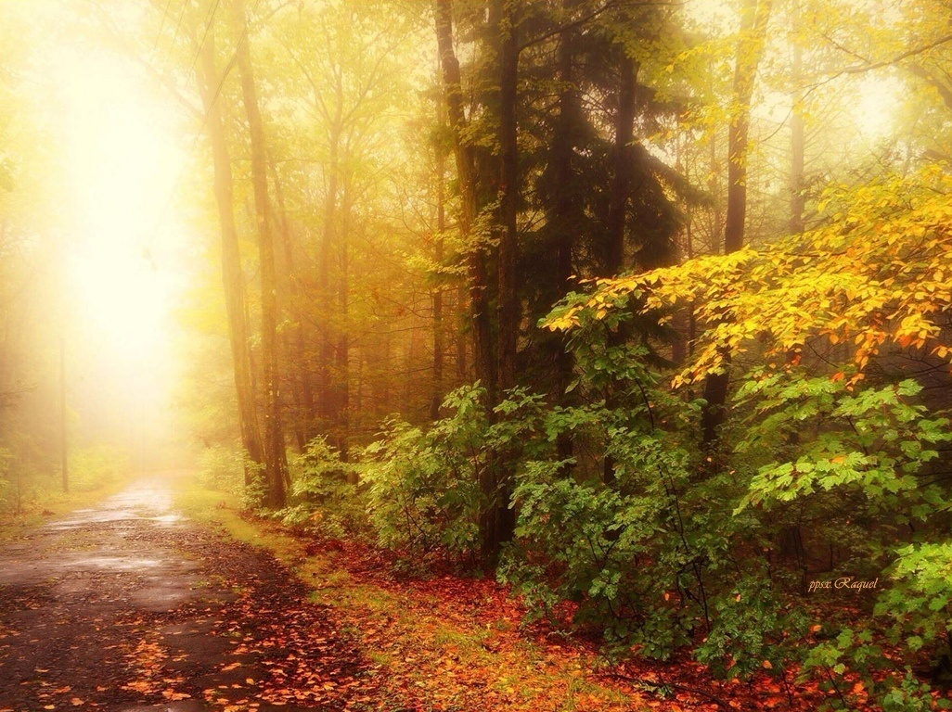
Un buen día le dieron ganas de entrar en contacto con la naturaleza

Slide 4
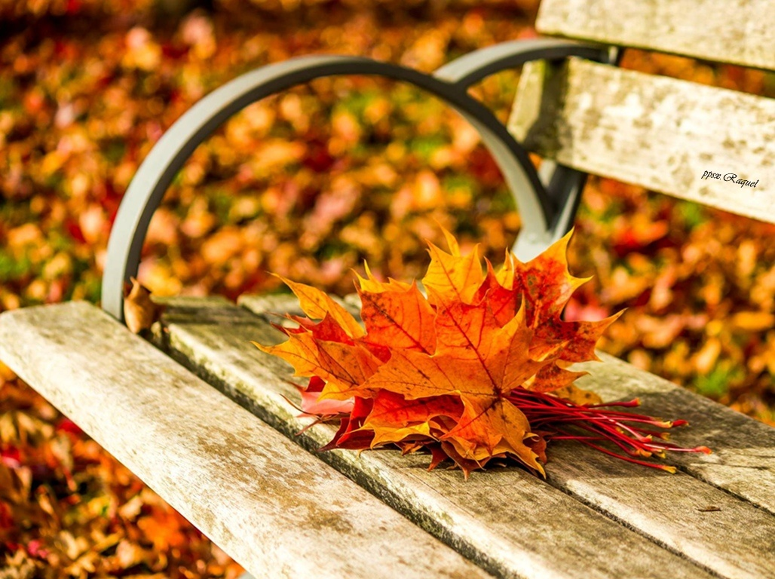
A Partir del nacimiento de su bebé todo lo veía hermoso y aun el ruido de una hoja al caer le sonaba a lindas notas musicales.

Slide 5
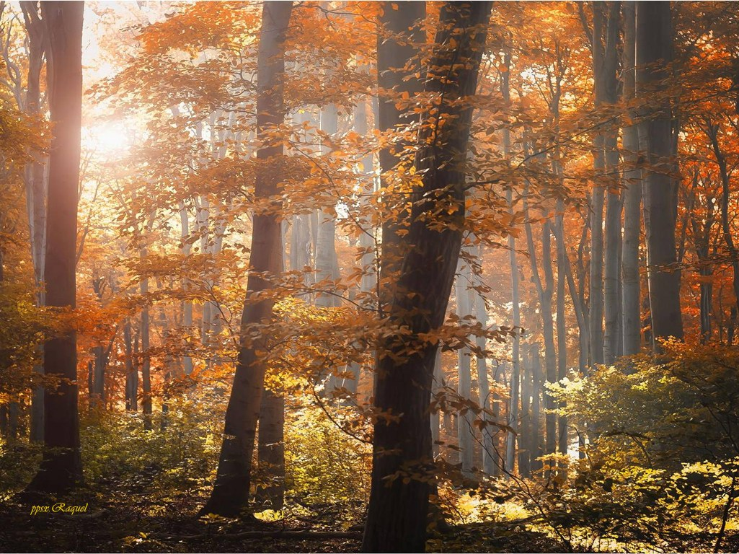
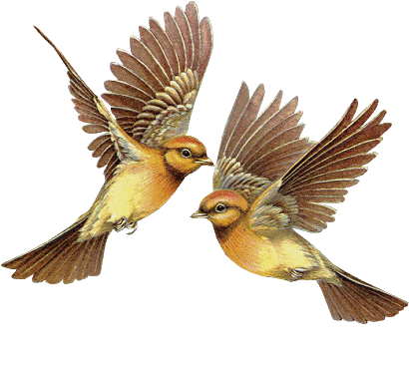
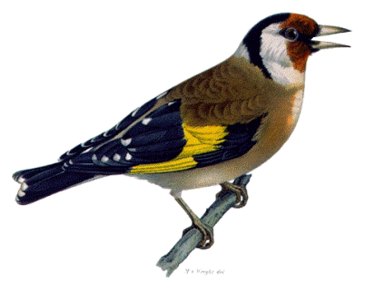
Así fue que decidió ir a un bosque; quería oír el canto de los pájaros y disfrutar toda la belleza.

Slide 6
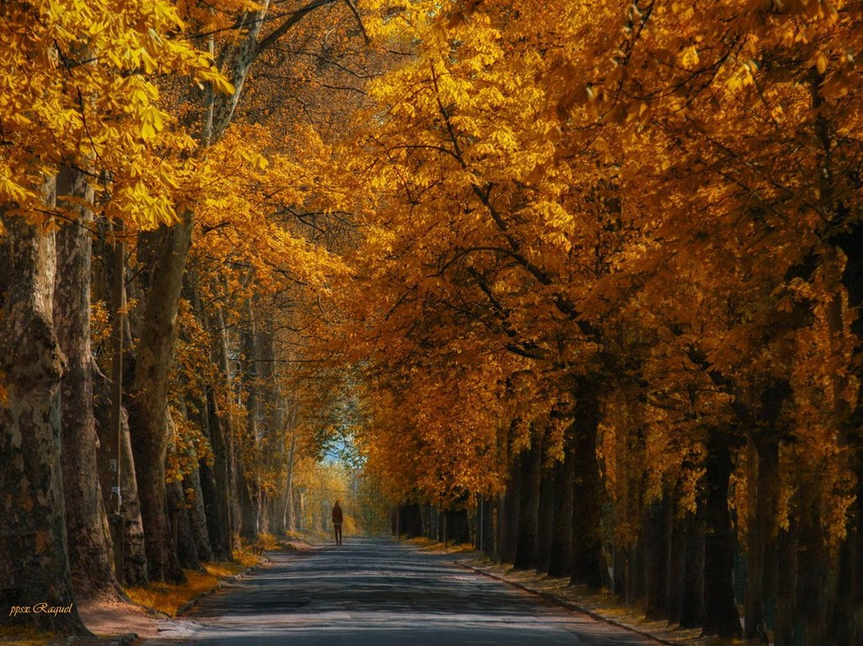
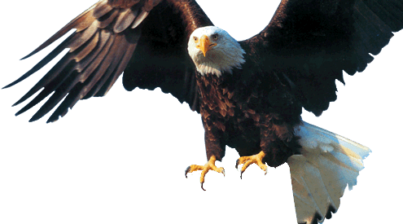
Caminaba plácidamente respirando la humedad que hay en estos lugares, cuando de repente vióposada en una rama a un águila que lo sorprendió por la belleza de su plumaje.

Slide 7
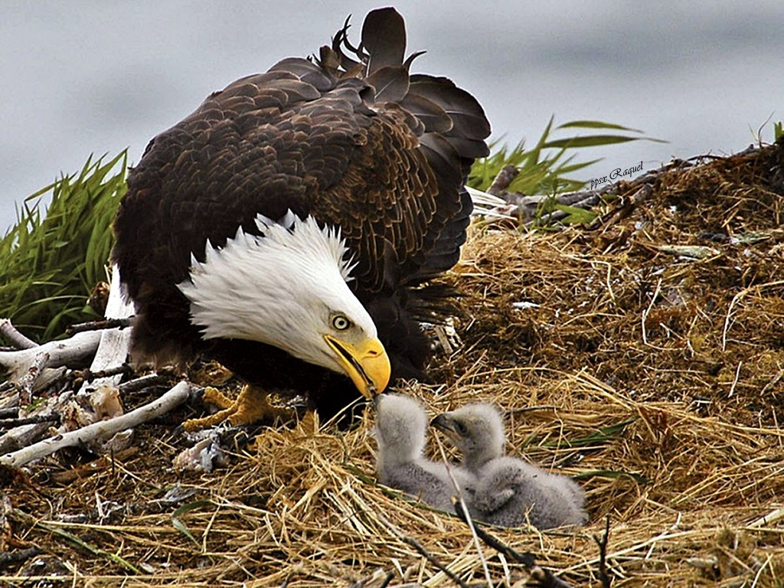
El águila también había tenido la alegría de recibir a sus polluelos y tenía como objetivo llegar hasta el río más cercano, capturar un pez y llevarlo a su nido como alimento; pues significaba una responsabilidad muy grande criar y formar a sus aguiluchos para enfrentar los retos que la vida ofrece.

Slide 8
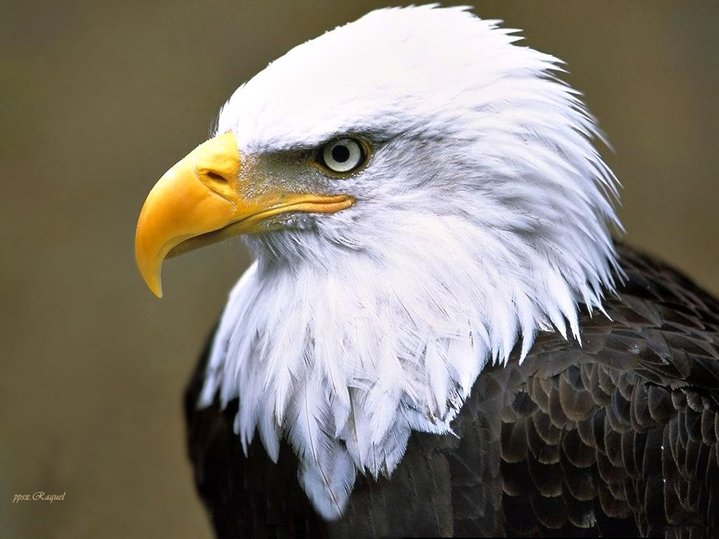
El águila al notar la presencia de Alberto lo miró fijamente y le preguntó: "¿A dónde te diriges buen hombre? Veo en tus ojos la alegría"

Slide 9
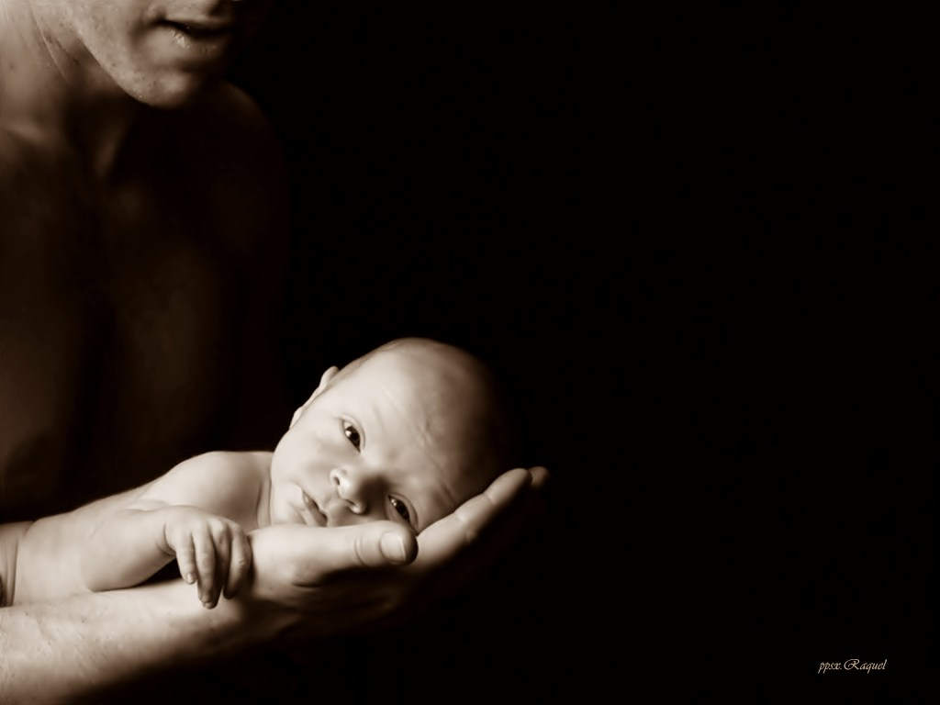
Por lo que Alberto le contestó: "es que ha nacido mi hijo y he venido al bosque a disfrutar, pero la verdad me siento un poco confundido"

Slide 10
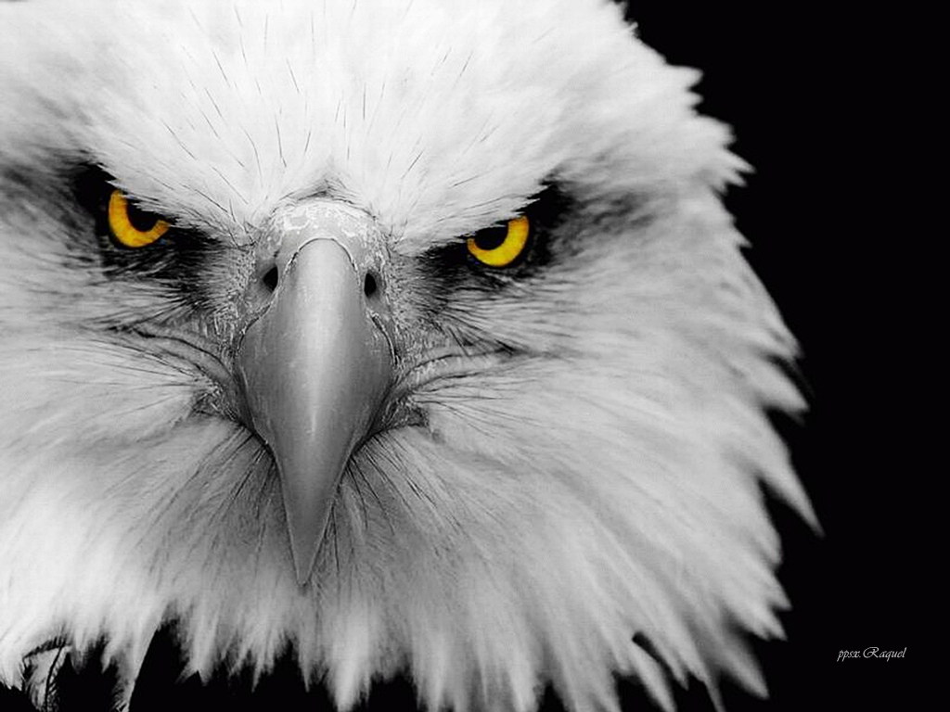
El águila insistió: "Oye, ¿y qué piensas hacer con tu hijo?".

Slide 11
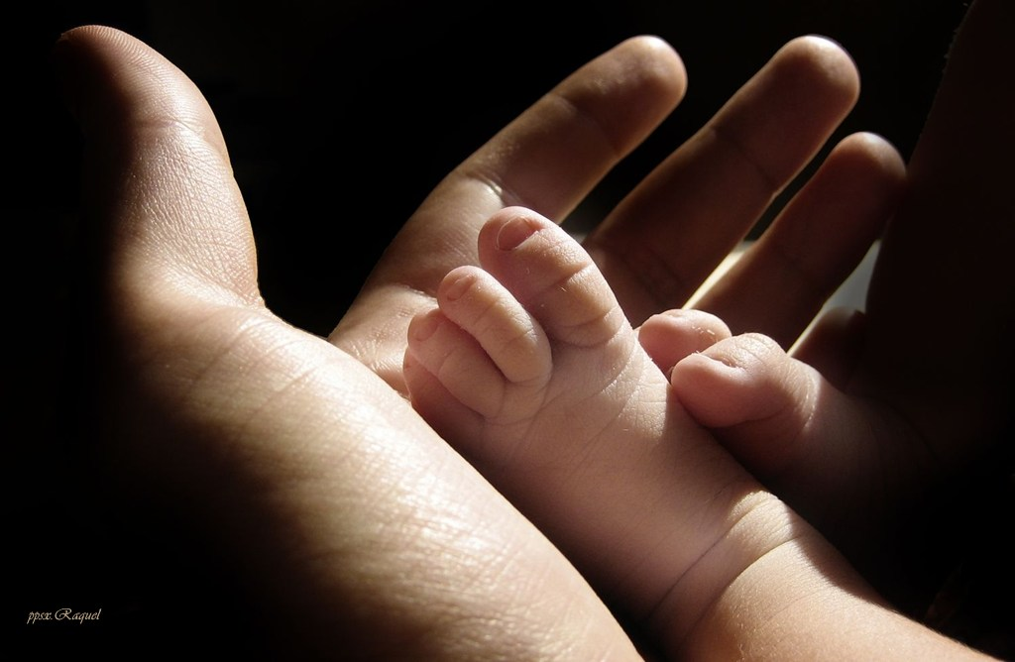
Alberto le contestó: "Ah, pues ahora y desde ahora, siempre lo voy a proteger, le daré de comer y jamás permitiré que pase frío. Yo me encargaré de que tenga todo lo que necesite

Slide 12
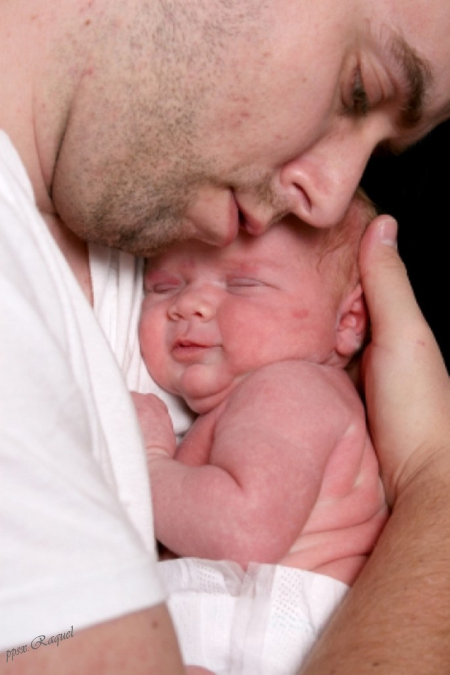
Y día con día yo seré quien lo cubra de las inclemencias del tiempo; lo defenderé de los enemigos que pueda tener y nunca dejaré que pase situaciones difíciles".

Slide 13
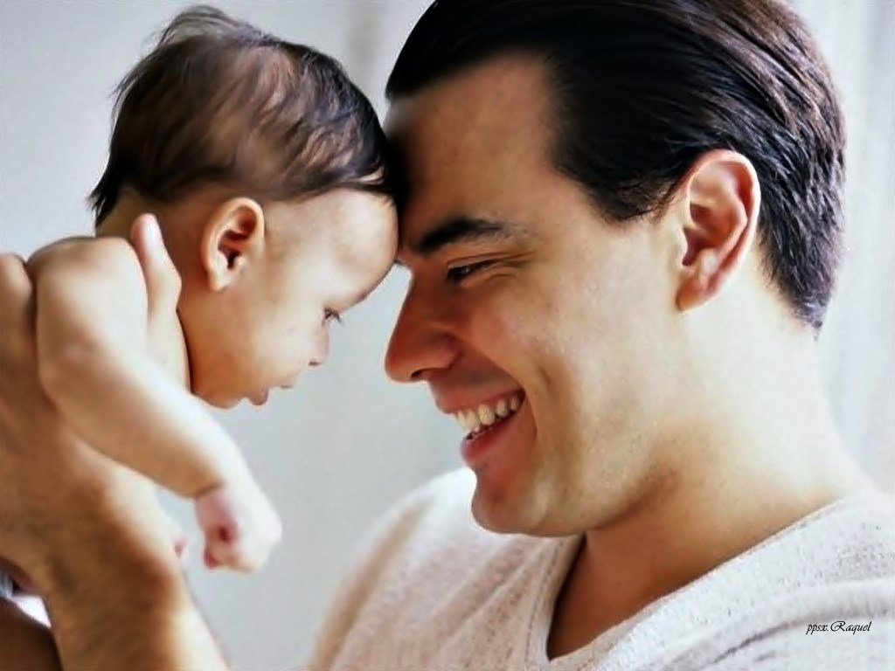
Es mi hijo, lo amo. No permitiré que mi hijo pase necesidades como yo las pasé, nunca dejaré que eso suceda, porque para eso estoy aquí, para que él nunca se esfuerce por nada".

Slide 14
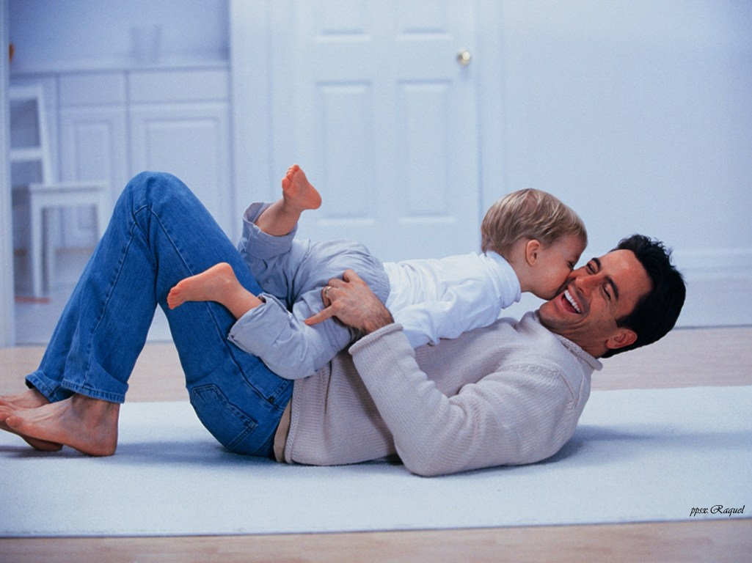
Y para finalizar agregó: "Yo como su padre, seré fuerte como un oso, y con la potencia de mis brazos lo rodearé, lo abrazaré y nunca dejaré que nada ni nadie lo perturbe".

Slide 15
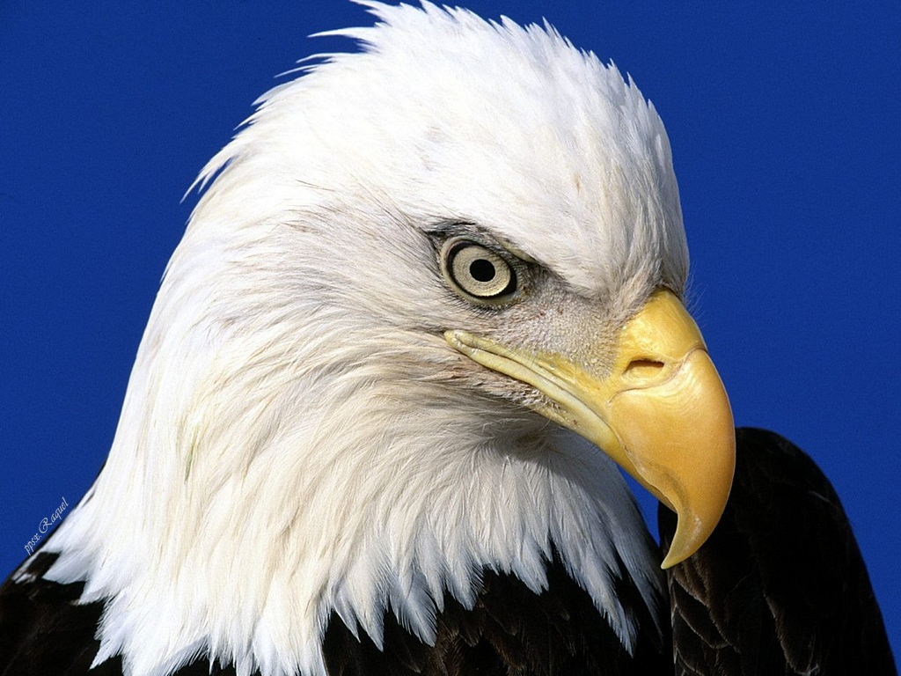
El águila no salía de su asombro, atónita lo escuchaba y no daba crédito a lo que había oído. Entonces, respirando muy hondo y sacudiendo su enorme plumaje, lo miró fijamente y dijo:

Slide 16
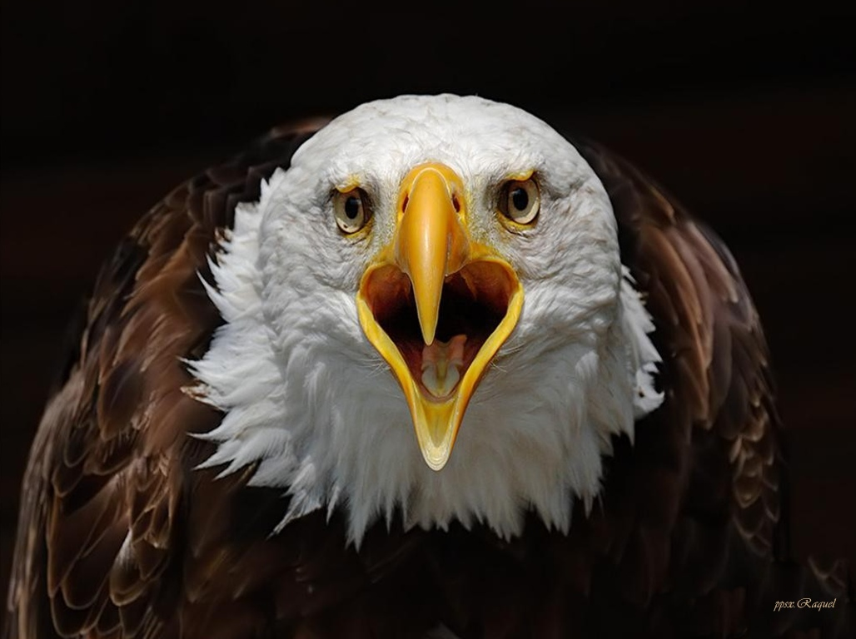
"Escúchame bien buen hombre. Cuando recibí el mandato de la naturaleza para empollar mis hijos, también recibí el mandato de construir mi nido, un nido confortable, seguro, a buen resguardo de los depredadores

Slide 17
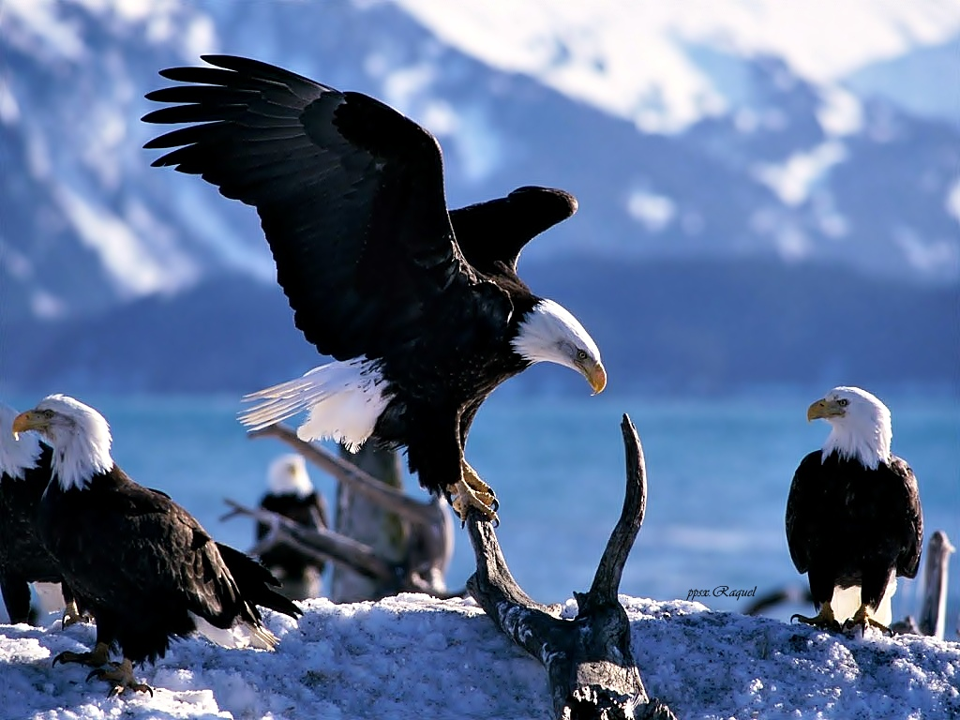
Pero también le he puesto ramas con muchas espinas ¿y sabes por qué? Porque aún cuando estas espinas están cubiertas por plumas, algún día, cuando mis polluelos hayan emplumado y sean fuertes para volar, haré desaparecer todo este confort, y ellos ya no podrán habitar sobre las espinas, eso les obligará a construir su propio nido".

Slide 18
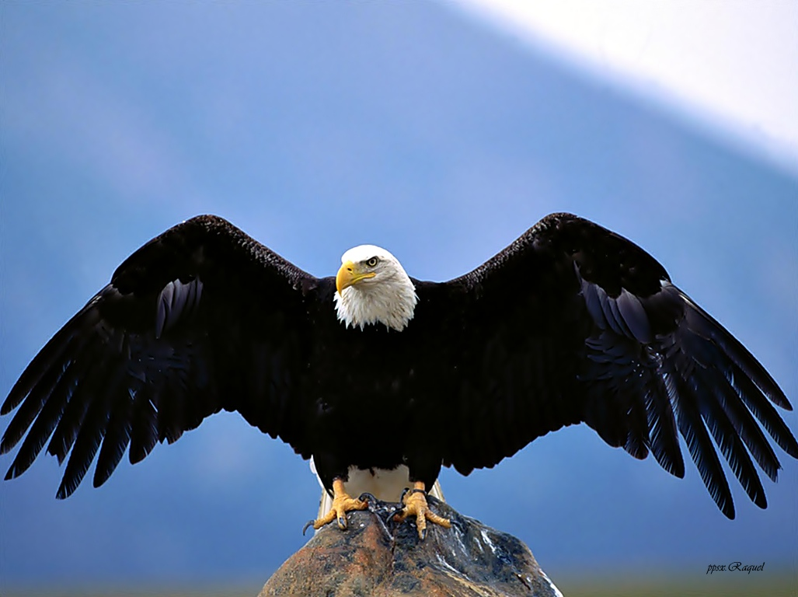
"Todo el valle será para ellos, siempre y cuando realicen su propio
esfuerzo para conquistarlo con todo, sus montañas, sus ríos llenos de peces y praderas llenas de conejos".

Slide 19
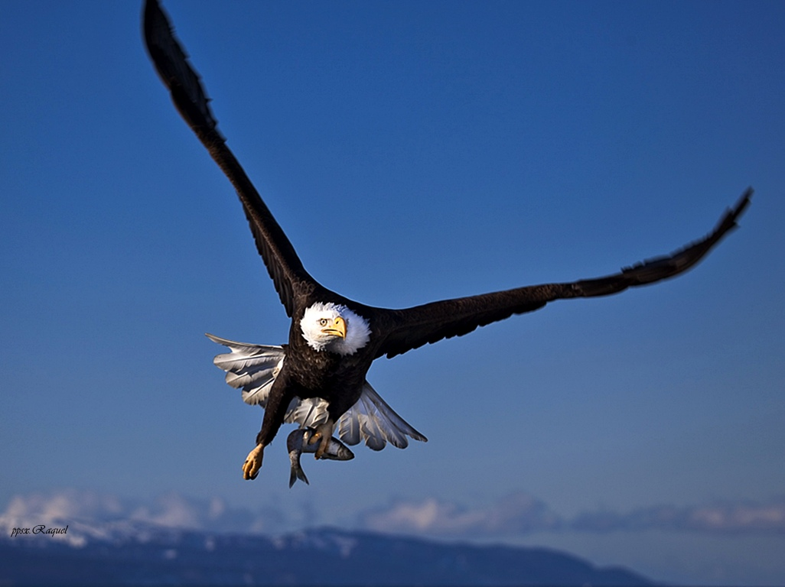
"Si yo los abrazara como un oso, reprimiría sus aspiraciones y deseos de ser ellos mismos, destruiría irremisiblemente su individualidad y haría de ellos individuos indolentes, sin ánimo de luchar, ni alegría de vivir".

Slide 20
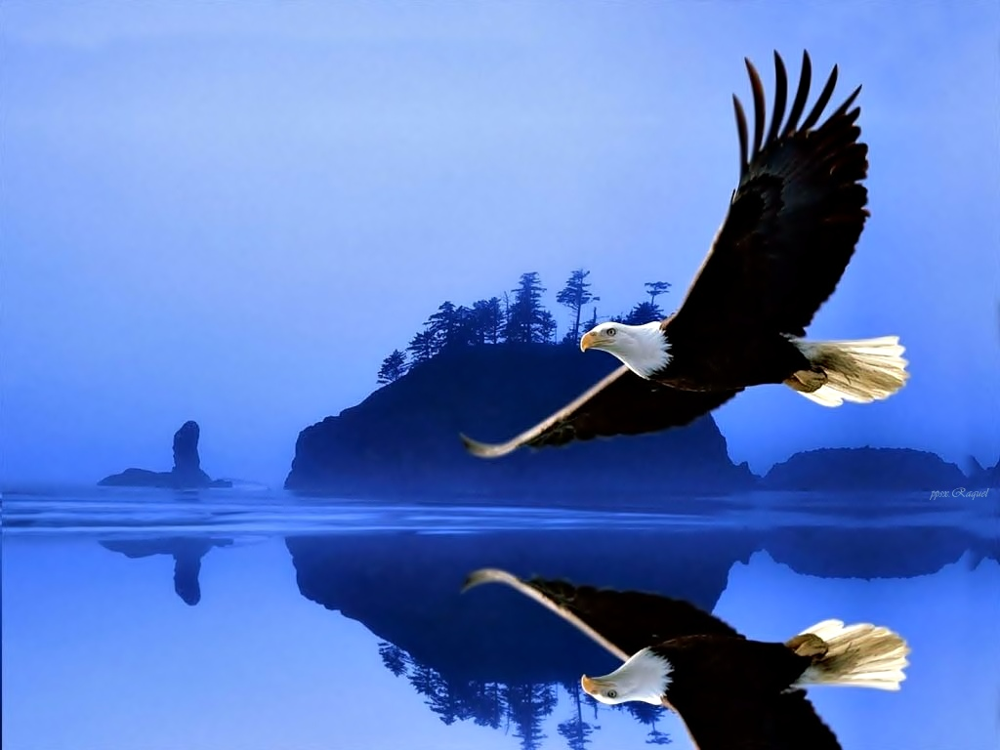
"Tarde que temprano lloraría mi error, pues ver a mis aguiluchos convertidos en ridículos representantes de su especie me llenaría de remordimiento y gran vergüenza, pues tendría que cosechar la impertinencia de mis actos, viendo a mi descendencia imposibilitada para tener sus propios triunfos, fracasos y errores, porque yo quise resolver todos sus problemas".

Slide 21
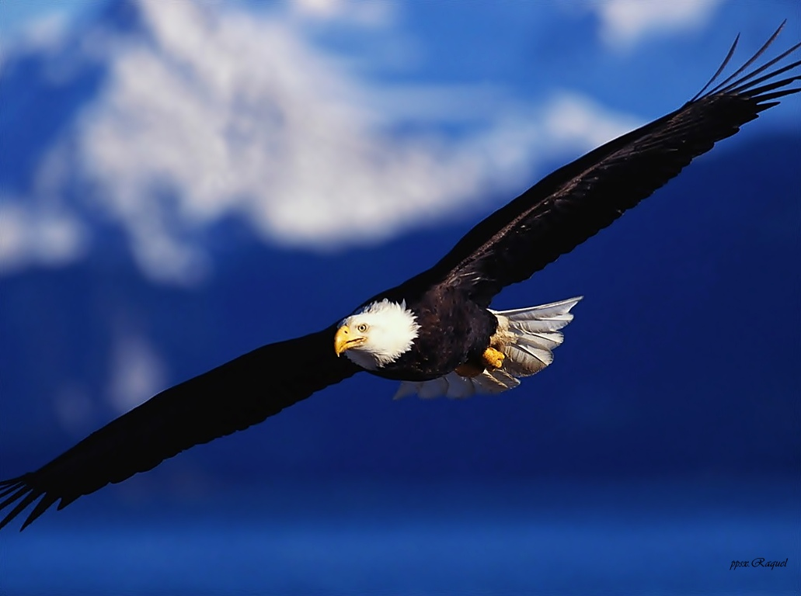
"Yo, amigo mío", continuó el águila, "podría jurarte que después de Dios he de amar a mis hijos por sobre todas las cosas, pero también he de prometer que nunca seré su cómplice en la superficialidad de su inmadurez, he de entender su juventud, pero no participaré de sus excesos, me he de esmerar en conocer sus cualidades, pero también sus defectos y nunca permitiré que abusen de mí en aras de este amor que les profeso".
"Yo, amigo mío", continuó el águila, "podría jurarte que después de Dios he de amar a mis hijos por sobre todas las cosas, pero

Slide 22
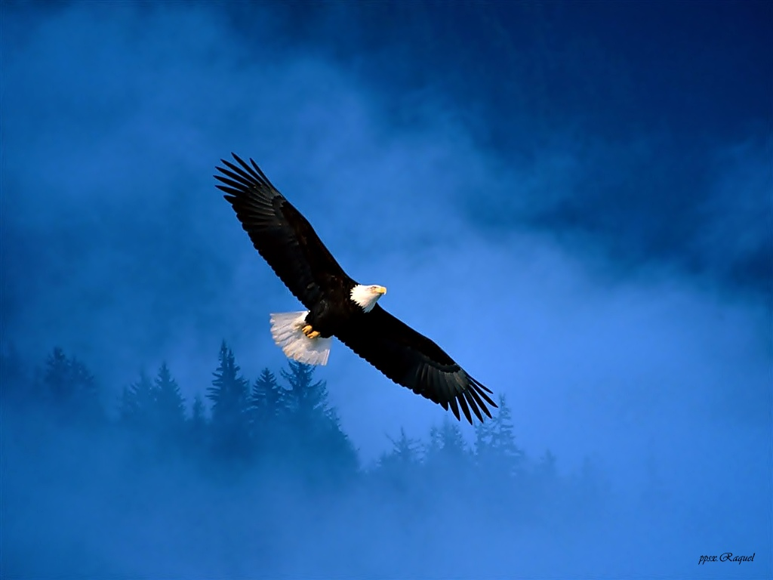
El águila calló y Alberto no supo qué decir, pues seguía confundido, y mientras entraba en una profunda reflexión, ésta, con gran majestuosidad levantó el vuelo y se perdió en el horizonte.

Slide 23
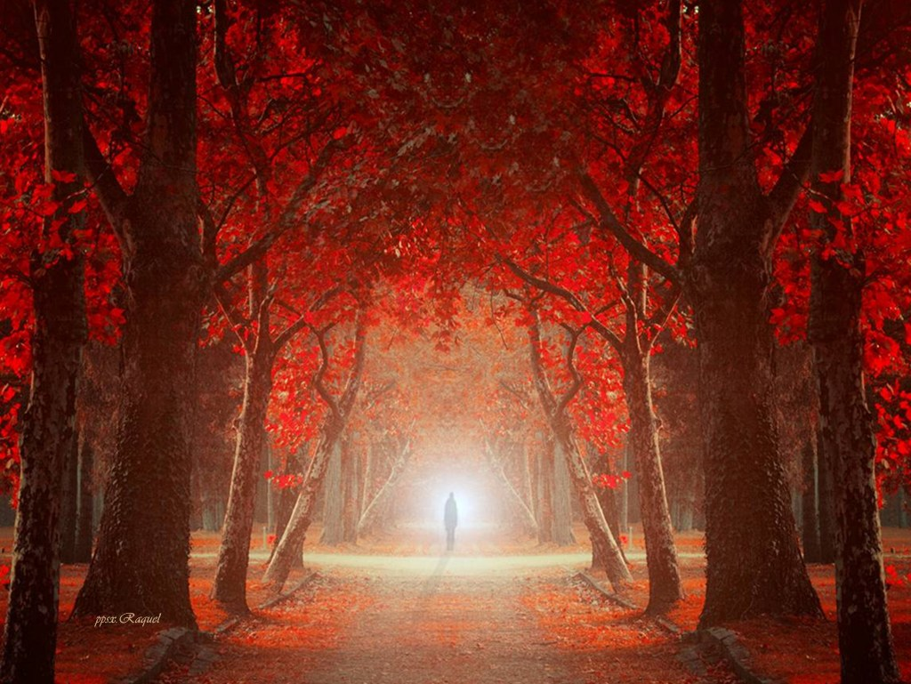
Alberto empezó a caminar mientras miraba fijamente el follaje seco disperso en el suelo, sólo pensaba en lo equivocado que estaba y el terrible error que iba a cometer al darle a su hijo el abrazo del oso.

Slide 24
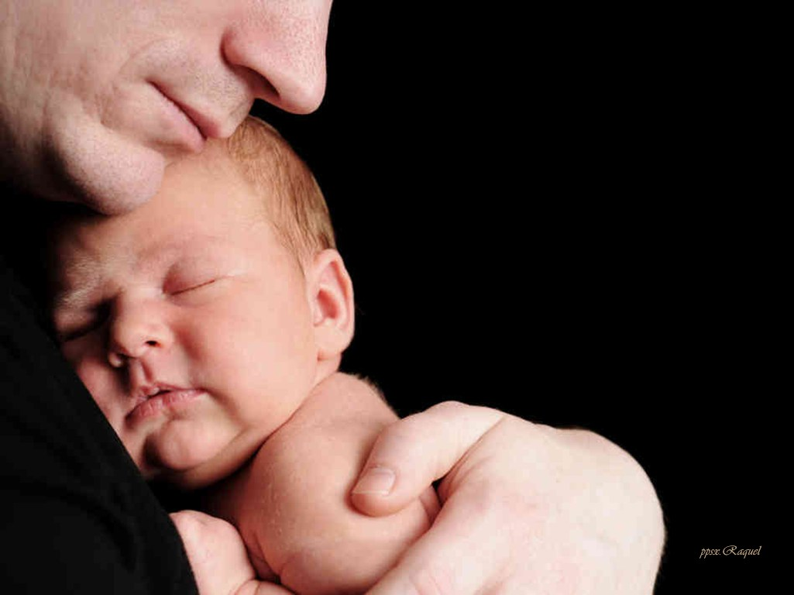
Reconfortado, siguió caminando, solo pensaba en llegar a casa, con amor abrazar a su bebé, pensando que abrazarlo solo sería por segundos, ya que el pequeño empezaba a tener la necesidad de su propia libertad para mover piernas y brazos, sin que ningún oso protector se lo impidiera.

Slide 25
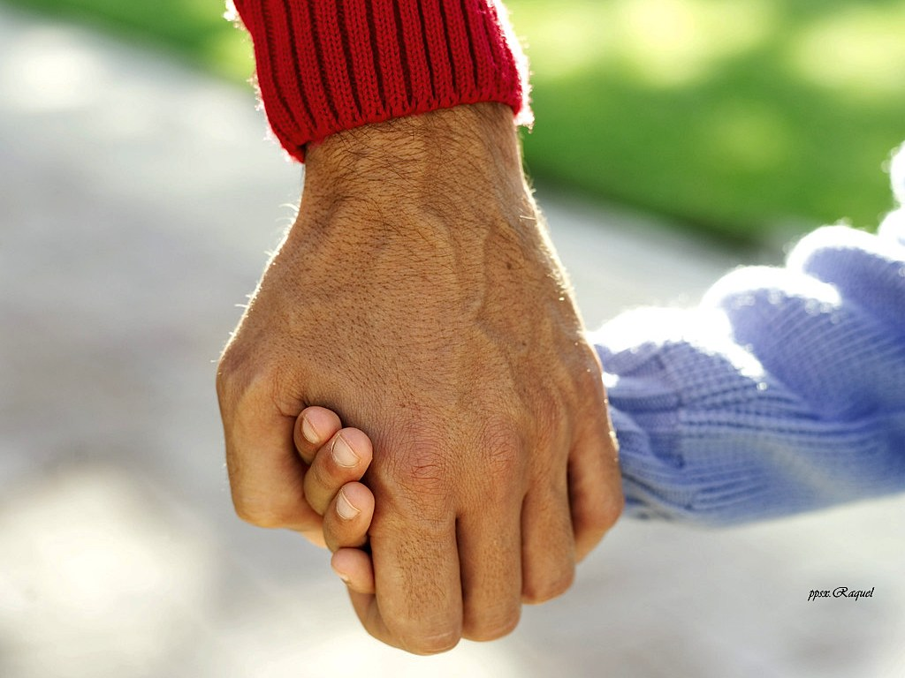
A partir de ese día, Alberto empezó a prepararse para ser el mejor de los padres.
Autor :desconocido

Slide 26
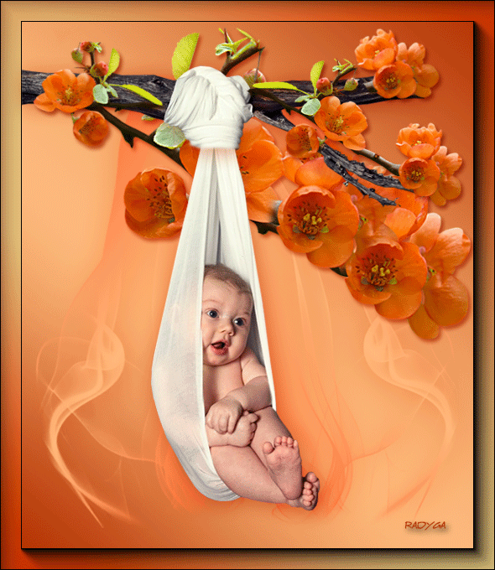

Que tengas
Un lindo día

Slide 27




Accede a la sección que desees desde aquí:
PPS Exclusivos
Dedicatorias | Fechas Especiales | Graciosos | Historia y arte | Lugares | Musicales
Naturaleza y Ciencias | Política | Reflexión | Religiosos | Románticos | Salud
Si deseas recibir pps periódicamente en tu correo electrónico subscríbete aquí:

